Slide 1


Slide 2

Il convient de lancer le mode diaporama pour la diffusion de la leçon en classe
Réservé à l’enseignant (e)

Slide 3

Pictogrammes
Réservé à l’enseignant (e)

Slide 4
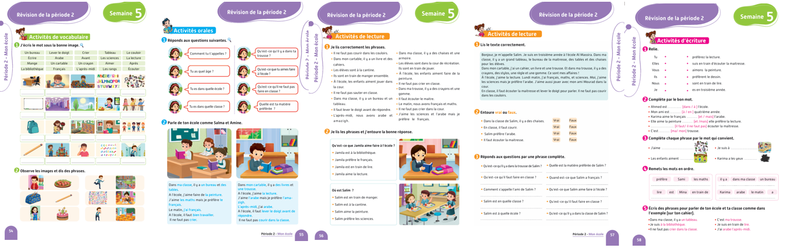
Contenu de la semaine
Réservé à l’enseignant (e)

Slide 5

Organisation de la semaine de révision
Réservé à l’enseignant (e)
Séance 1
Séance 3
Activités de vocabulaire
Activités de lecture
Séance 2
Séance 4
Activités d’écriture
Activités orales

Slide 6



Plan de la séance 1
Réservé à l’enseignant (e)
1. Activité 1
Questions en rafale.
Prise de parole.

Slide 7
Réservé à l’enseignant (e)
(ة)خاص بالأستاذ
Au terme de cette séance de révision, l’enseignant doit vérifier qu’au moins 80% des élèves sont capables de :
Répondre, à l’oral, aux questions.
Prendre la parole pour partager des informations.
* Si ce taux n’est pas atteint, il convient de mettre en place des actions de remédiation, collectives ou individuelles.

Slide 8




Bonjour les enfants. Aujourd’hui, nous allons commencer une nouvelle séance de révision. Soyez attentifs.

Slide 9

Maintenant, c’est l’activité des questions en rafales. Je vais désigner des élèves au hasard pour répondre. Tenez-vous prêts.
?
?
?

Slide 10
Tu es en quelle classe ?
?
Tu es en quelle classe ?

Slide 11
Qu’est-ce qu’il y a dans ta classe ?
?
Qu’est-ce qu’il y a dans ta classe ?

Slide 12
Est-ce que c’est ta chaise ?
?
Est-ce que c’est ta chaise ?

Slide 13
Qu’est-ce qu’il y a dans ta trousse ?
?
Qu’est-ce qu’il y a dans ta trousse ?

Slide 14
Est-ce que c’est ton cartable ?
?
Est-ce que c’est ton cartable ?

Slide 15
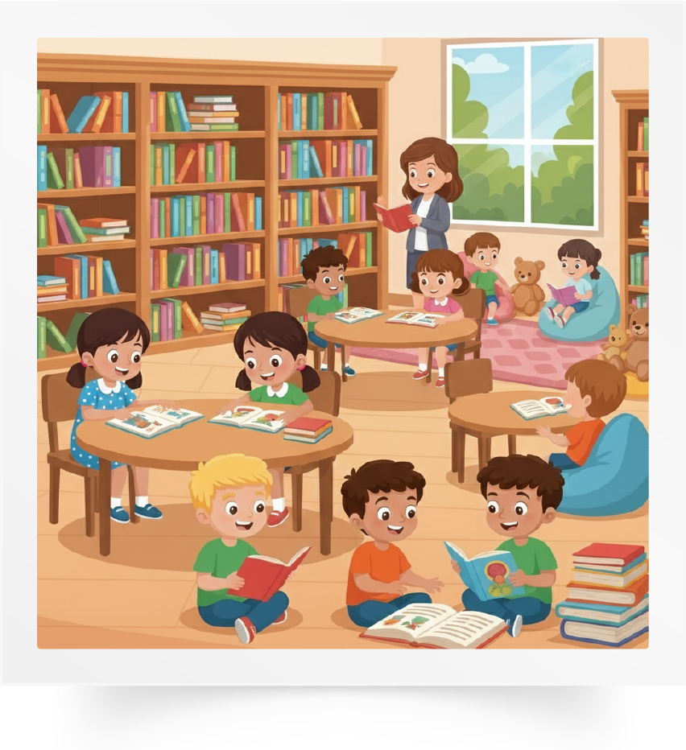
Où est la maitresse ?
?
Où est la maitresse ?

Slide 16
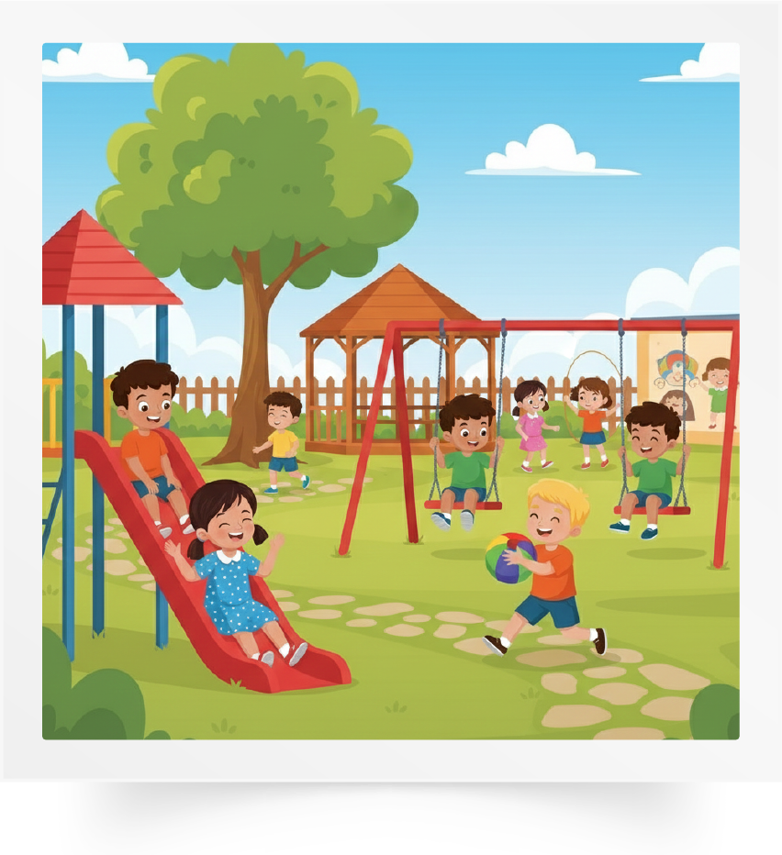
Où sont les élèves ?
?
Où sont les élèves ?

Slide 17
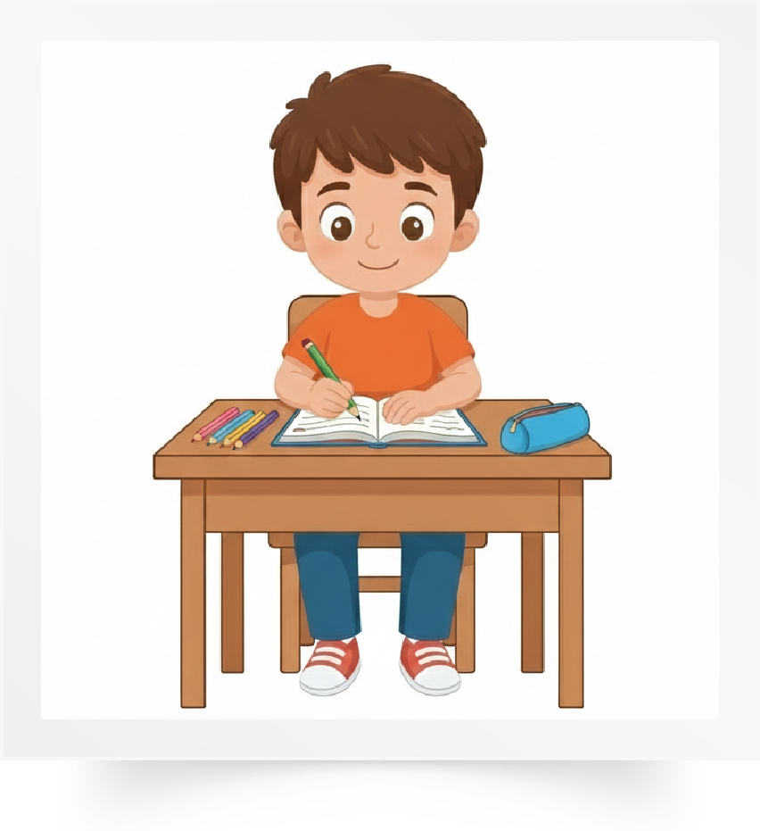
Que font les élèves ?
?
Que font les élèves ?

Slide 18
Qu’est-ce que tu aimes faire à l’école ?
?
Qu’est-ce que tu aimes faire
à l’école ?

Slide 19
Qu’est-ce qu’il faut faire à l’école ?
?
Qu’est-ce qu’il faut faire
à l‘école?

Slide 20
Qu’est-ce qu’il ne faut pas faire dans la salle de classe ?
?
Qu’est-ce qu’il ne faut pas faire dans la salle de classe ?

Slide 21
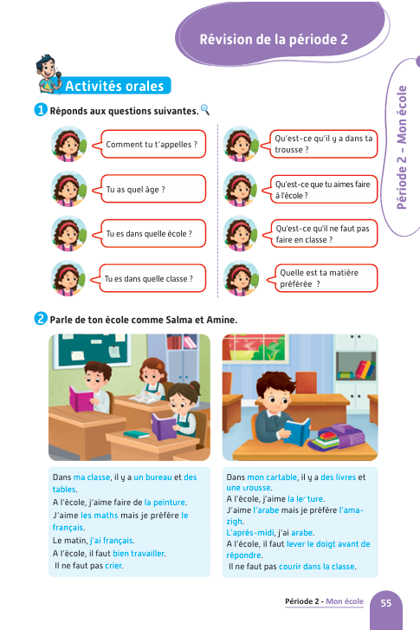
Prenez vos livrets à la page 55.

Slide 22
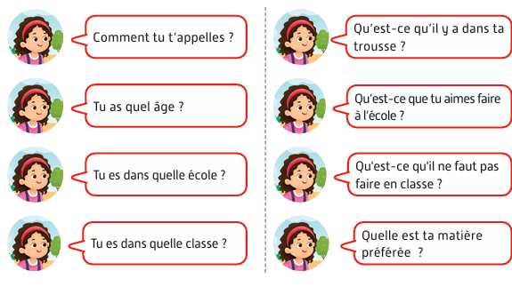

Maintenant, tout le monde participe. Chacun pose à l’autre les questions suivantes :

Slide 23


Plan de la séance
Réservé à l’enseignant (e)
Questions en rafale.
2, Activité 2
Prise de parole.

Slide 24


Maintenant, vous allez prendre la parole pour parler de votre école, de votre classe, de ce que tu aimes faire à l’école et de ce qu’il faut faire à l’école.
Étape 1
Étape 2
Étape 3

Slide 25
Étape 1. Je vais vous expliquer la situation.
Étape 1
Étape 2
Étape 3
Situation : Parle de ta classe, dans ton école, de ce que tu aimes faire à l’école, de ce qu’il faut faire et de ce qu’il ne faut pas faire à l’école.

Slide 26
Étape 2. Chacun réfléchit silencieusement à ce qu’il va dire dans sa prise de parole.
Étape 1
Étape 2
Étape 3
Situation : Parle de ta classe, dans ton école, de ce que tu aimes faire à l’école, de ce qu’il faut faire et de ce qu’il ne faut pas faire à l’école.

Slide 27
Étape 3. Maintenant, vous allez prendre la parole. Qui veut passer au tableau ?
Étape 1
Étape 2
Étape 3
Je suis en __________ année, à l’école _____________ .
Dans ma classe, il y a ________________________ .
Dans mon cartable, il y a _____________________ .
Dans ma trousse, il y a ________________________ .
Les élèves sont _____________ [ Lieu ].
Ils sont en train de _____________________________.
J’aime ( matière ) ____________________________________.
À l’école, il faut _______________________________________________.
Dans la salle de classe, il ne faut pas ___________________________.

Slide 28
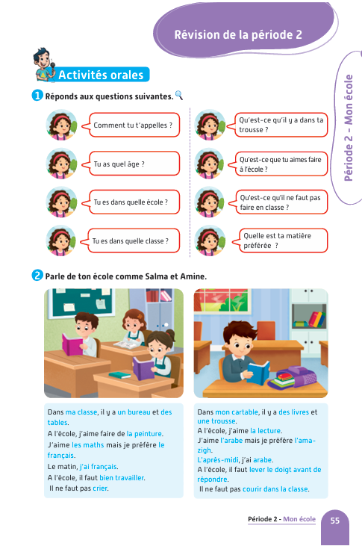
Prenez vos livrets à la page 55.

Slide 29
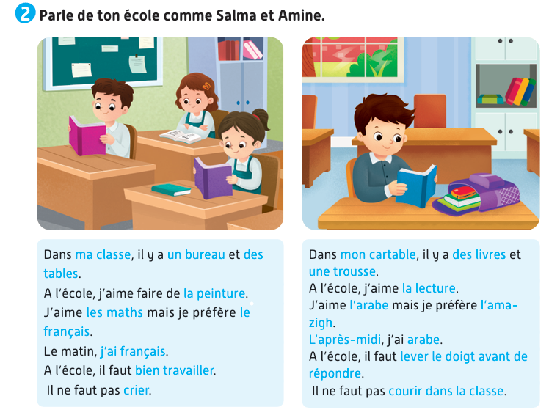
Maintenant, tout le monde participe. Chacun parle de ce qu’il y a dans sa classe, dans son école, de ce qu’il aime faire et de ce qu’il faut faire à l’école comme dans l’exemple.

Slide 30

La séance d’aujourd’hui est terminée. À la maison, lisez et recopiez les présentations de Salma et Amine.

